Slide 1
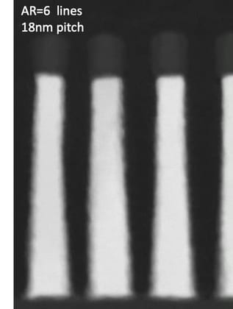
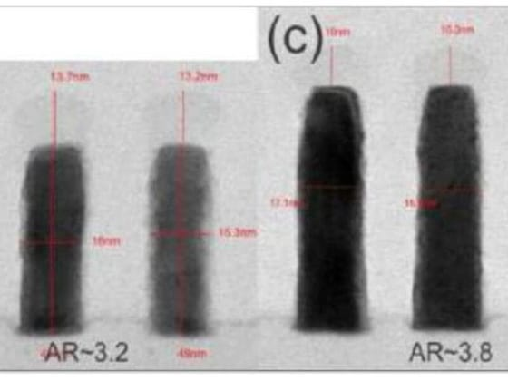
SF2X QXWFM016.67 ET results
●
M0 ACI CD
WAFER | MEAN (nm) | 3σ (nm) | RANGE (nm) | Δ vs TARGET
W03(POR) | 11.00 | 0.60 | 1.93 | -0.20
W02 | 10.86 | 0.82 | 2.57 | -0.34
W23 | 10.82 | 0.89 | 2.87 | -0.38
W12 | 10.84 | 0.86 | 2.78 | -0.36
W17 | 10.88 | 0.81 | 2.55 | -0.32
POOLED | 10.88 | 0.82 | 2.87 | -0.32
Ru line TEM (AR≈6) / Ru HAR line TEM
●
평가목적 ; M0 clean RuO4 재증착 제거 chemistry 변경 평가
●
평가결과 ;
POR 대비 Split B(wet clean 추가) 진행 시 ACI CD 0.2 nm 하향
- Split A(NewChem) ACI CD Δ-0.16 nm
Line Rs median POR 대비 +4.8% 상승
Via Rc median POR 대비 +2.2% 상승
ET 결과 VCHN/VMA/CMA POR 대비 동등수준 / CMBSRP 4.8%p 열화, MinA 2.9%p 열화
RuO4 재증착 잔류물에 의한 short 성 fail 추정
TEM 상 airgap 밀봉 궤적 POR 동등
현 조건 호환 불가 — clean 시간 단축 split 재평가 예정 (M0 DC 기준)

Slide 2

M0 clean split condition
Split | WF# | 조건 | 비고
POR | W03 | POR wet clean | Reference
A | W02, W23 | 신규 chemistry | 후보 조건
B | W12 | wet clean 추가 | 단독 영향
C | W17 | O2-free clean | 후보 조건
●
Note
동일 lot 분할 진행, 동일 chamber 사용
ACI 측정: CD-SEM 49 pt / WF
M0 이전·이후 공정은 전 WF POR 동일 진행
Ru fill TEM
ET: 49 die / WF, Kelvin chain 1k via 포함

Slide 3
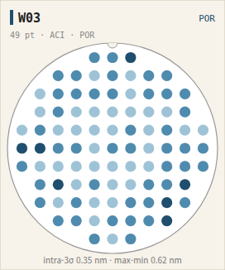
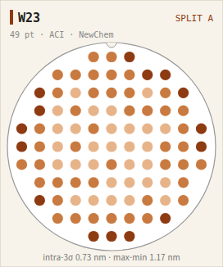
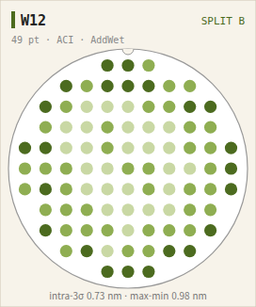
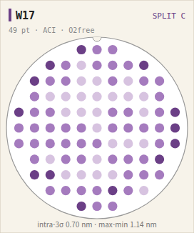
M0 ACI CD wafer map
Split A: ACI CD POR 대비 Δ-0.16 nm, edge 영역 편차 확대
Split B: ACI CD POR 대비 Δ-0.16 nm, edge 영역 편차 확대
Split C: ACI CD POR 대비 Δ-0.12 nm, edge 영역 편차 확대

Slide 4
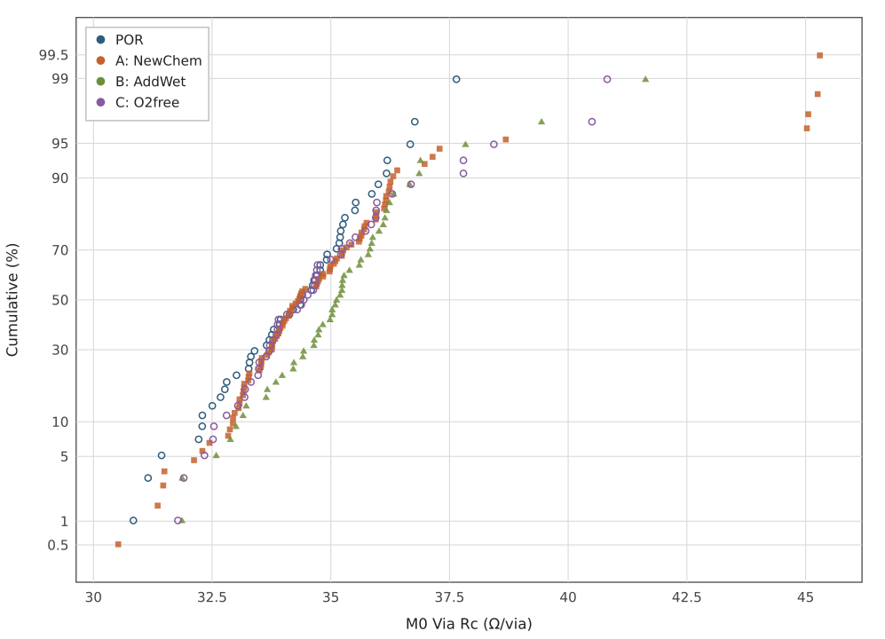
M0 Via Rc cumulative distribution
POR median 34.36
A median 34.33 (-0.1%, 동등)
B median 35.12 (+2.2%)
C median 34.43 (+0.2%, 동등)
Split B upper tail 다수 → via open 성 영향 추정

Slide 5
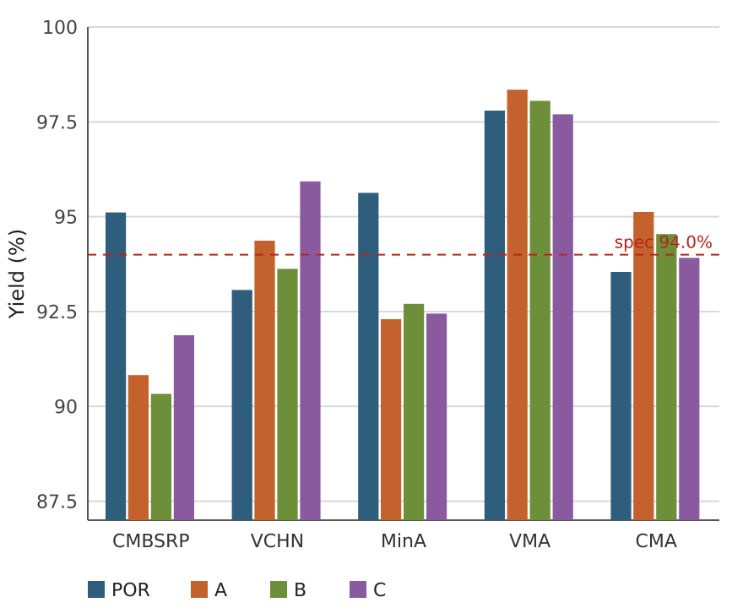
ET results & group 평균 yield
WF / ITEM | CMBSRP | VCHN | MinA | VMA | CMA
W03(POR) | 95.1 | 93.1 | 95.6 | 97.8 | 93.5
W02 | 90.8 | 94.8 | 91.7 | 98.0 | 96.1
W23 | 90.8 | 94.0 | 92.9 | 98.7 | 94.2
W12 | 90.3 | 93.6 | 92.7 | 98.1 | 94.5
W17 | 91.9 | 95.9 | 92.4 | 97.7 | 93.9
Split A: VCHN/VMA POR 대비 동등수준 / CMA 1.6%p 개선 / CMBSRP 4.3%p 열화, MinA 3.3%p 열화
Split B: VCHN/VMA/CMA POR 대비 동등수준 / CMBSRP 4.8%p 열화, MinA 2.9%p 열화
Split C: VMA/CMA POR 대비 동등수준 / VCHN 2.9%p 개선 / CMBSRP 3.2%p 열화, MinA 3.2%p 열화

